Slide 1
iPad Entwicklung mit .NET
Daniel Yves Ostwald
dostwald@brockhaus-ag.de

Slide 2
Story…

Slide 3
…vor 6 Monaten
!
?
C#
Objective C
ASP.NET
WCF
Silverlight
HTML 5
Mono
Bob
In 3 Tagen !
iPad

Slide 4
Heute…

Slide 5
Agenda
iPad
HTML 5
Sencha Touch
CakeJS

Slide 6
iPad

Slide 7
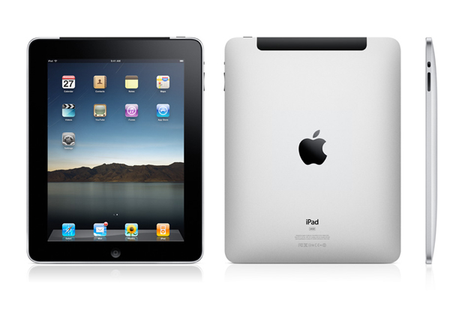
Einige Fakten
1 GHz Apple A4 SOC-Chip
1024 x 768
Safari
iOS 4.2
Kein Silverlight
Kein Flash
Niemand weis was Apple als nächstes vor hat !

Slide 8
Warum keine APP?
Objective C
X-Code
  Interface Builder
  iPad Simulator
Entwicklung nur auf einem MAC möglich
Kosten für Entwicklerlizenz ca. 90€/Jahr
  Zugriff auf Beta Versionen und mehr…
.NET
  Mono
  MonoTouch

Slide 9
HTML5

Slide 10
Fakten
Entwicklung vermutlich bis Mitte 2011
  Danach – Einleitung des Standardisierungsprozesses
  API noch nicht fix
HTML 5 = HTML + JavaScript + CSS 3
Apple setzt verstärkt auf HTML 5
  Dadurch bereits jetzt zahlreiche Möglichkeiten
Browserkompatibilität
  IE8: NEIN
  FireFox: TeilsTeils
  Chrome + Safari: Top

Slide 11
Features in HTML 5
Audio + Video
Native Drag & Drop
Web SQL Database
Canvas
Web Sockets
U.v.m.
Notes:
Application Cache
Speech input
Geolocation
Orientation

Slide 12
<canvas>
Initialisierung (html)
<canvas id=“demo“width=“300“ weight=“300“></canvas>
Initialisierung (JavaScript)
var canvas = document.getElementById(‘demo‘);
var ctx = canvas.getContext(‘2d‘);

Slide 13
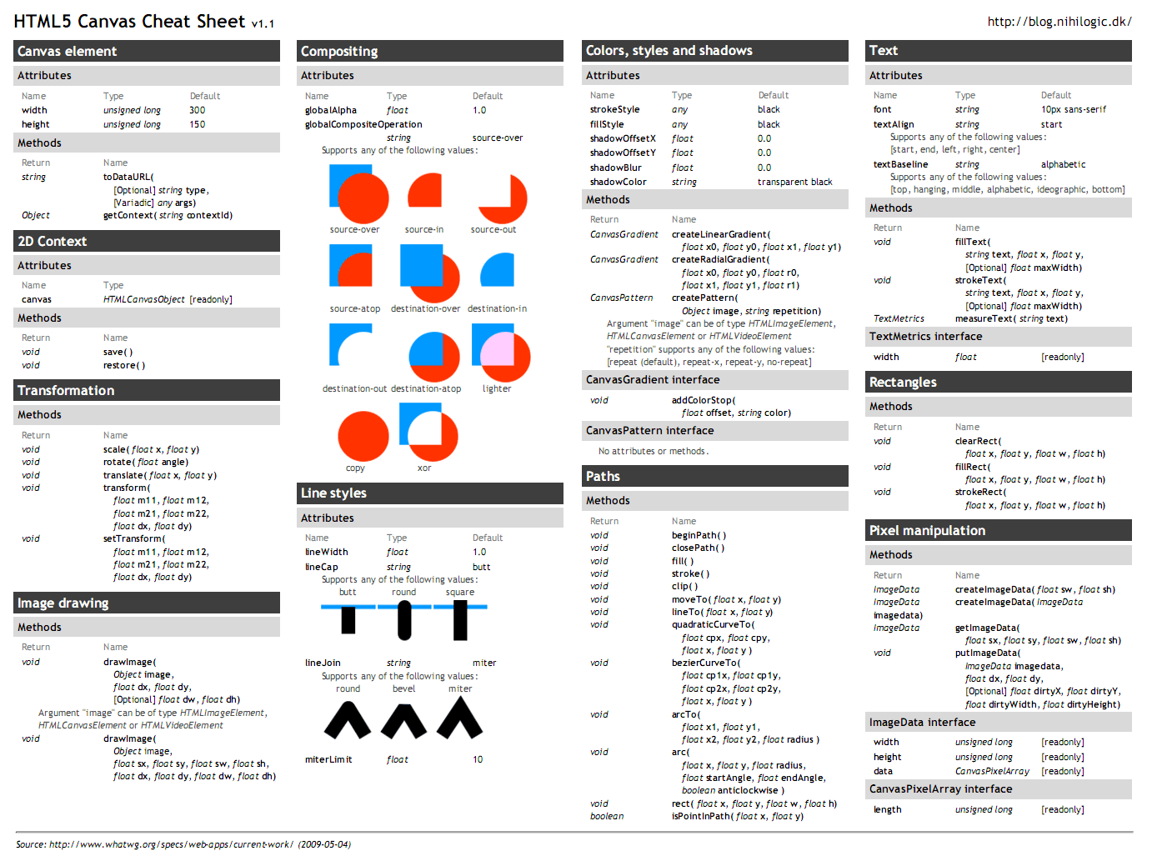
Canvas Cheat Sheet
Link

Slide 14
DEMO

Slide 15
CakeJS

Slide 16
CakeJS
Canvas animation Kit experiement
Google Code
MIT Lizenz
Objektorientiertes JavaScript Framework
Leider noch einige Bugs
Benötigt zu viel Performance auf dem iPad
  Daher leider unbrauchbar/bedingt brauchbar

Slide 17
DEMO

Slide 18
Sencha Touch

Slide 19
Eigenschaften
Mobile Web Apps
Look & Feel entspricht nativen iOS und Android Touchgeräten
HTML 5 Framework
  Basierend auf EXT JS
Themes
  iPhone/Android
  Oerfläche ist Komplett anpassbar
    Css ähnliche Syntax

Slide 20
DEMO

Slide 21
Zusammenfassung

Slide 22
Links
HTML 5 Rocks
  http://www.html5rocks.com/
CakeJS
  http://code.google.com/p/cakejs/
Sencha-Touch
  http://www.sencha.com/products/touch/

Slide 23
Q & A
Vielen Dank!
Daniel Yves Ostwald
dostwald@brockhaus-ag.de

Slide 24
Partner & Sponsoren

